Slide 1
paper-to-obsidian
논문을 읽고, AI가 요약하고, 옵시디언에 자동 저장하는 Claude 스킬
Paper → Claude AI → Obsidian
이화은

Slide 2
왜 이 스킬이 필요한가?
연구자가 논문 관리에 겪는 3가지 문제
01
02
03
읽는 데 시간이 너무 많이 든다
나중에 찾을 수가 없다
정리 형식이 매번 다르다
읽고 나서 노트를 안 남기면 결국 잊어버린다. 서론 쓸 때 인용할 문장을 다시 찾아야 한다.
논문마다 노트 형식이 달라서 나중에 비교하거나 검색하기 어렵다. 일관된 구조가 없다.
논문 한 편을 처음부터 끝까지 읽고 핵심을 파악하는 데 평균 1~2시간 소요. 리뷰 논문은 30페이지를 넘기도 한다.

Slide 3
어떻게 동작하나요?
단 한 마디로 전체 워크플로우가 실행됩니다
P
AI
O
→
→
PDF
PDF 경로 전달
Claude 요약
마크다운 저장
Obsidian
논문 PDF 불러오기
논문 전체를 읽고 3가지 핵심 항목 추출
논문 제목(연도).md로 볼트에 자동 저장
"이 논문 요약해서 옵시디언에 저장해줘" — 이 한 마디로 원하는 양식에 맞춰 요약본 생성

Slide 4
요약 노트 구조
1
해결하고자 한 핵심 문제
매 논문 동일한 3섹션 형식
선행 연구의 구체적 한계를 명시하고, 본 논문이 그 한계를 어떻게 해결하려는지 bullet으로 정리
예: "기하 기반 탐지의 한계 → 작업 수준 활동 구분 불가 / 외관 기반 추론의 한계 → 이미지 없는 점군에 미적용"
SECTION 1
핵심 연구 문제
2
사용한 구체적 방법론 (툴 / 알고리즘)
SECTION 2
모델명·알고리즘·데이터셋 영어 유지, 설명은 한국어. 핵심 성능 수치 반드시 포함
구체적 방법론
예: "SfM, CNN(Mask R-CNN), BIM 레지스트레이션(ICP). 탐지 90%+, ~30초 처리"
SECTION 3
인용 핵심 문장
3
서론에 인용하기 좋은 핵심 문장 한 줄
제3자 시점, 학술 문체, 한국어. 인용 자리 [ ] 포함
예: "CV 기반 시공 진척도 모니터링은 DAQ, 정보 추출, 진척도 추정, 시각화의 네 서브프로세스로 구성되며[ ]..."
저장 위치: Obsidian Vault /
논문제목(연도).md

Slide 5
어떻게 사용하나요?
논문 PDF 경로를 알려주고 한 마디면 충분합니다
Skill 구조
트리거 키워드
"paper-to-obsidian/
├── SKILL.md ← 스킬 설명 + 워크플로우
└── references/
└── note-template.md ← 기존 노트 형식
요약 항목:
해결하고자 한 핵심 문제
사용한 구체적 방법론 (툴/알고리즘)
서론에 인용하기 좋은 핵심 문장 한 줄
사용 방법
"이 논문 요약해서 옵시디언에 저장해줘" → 스킬이 자동으로 트리거됨
PDF 경로나 논문 제목을 같이 알려주면 바로 처리
저장 위치: C:\Users\lihwa\Documents\Obsidian Vault\[논문제목](연도).md
지원 환경
PDF 직접 경로
하위 폴더 지정

Slide 6
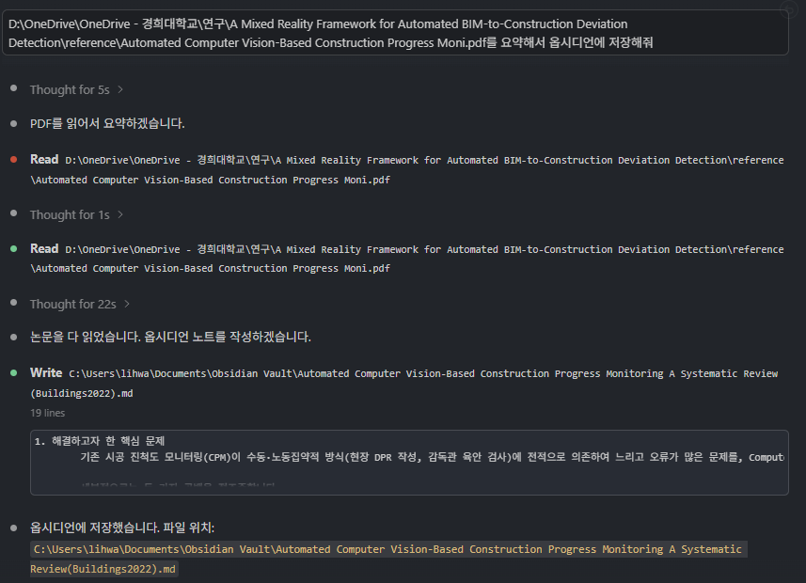
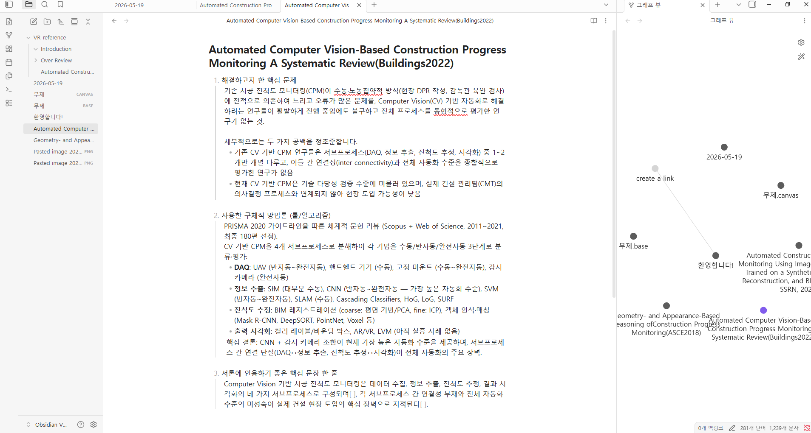
어떻게 사용하나요?
논문 PDF 경로를 알려주고 한 마디면 충분합니다
옵시디언에 생성된 노트
클로드 터미널

Slide 7
실제 생성된 노트 예시
Automated Computer Vision-Based CPM A Systematic Review(Buildings2022).md
1.
해결하고자 한 핵심 문제
논문 정보
Buildings 2022
기존 시공 진척도 모니터링(CPM)이 수동·노동집약적 방식에 전적으로 의존하여 느리고 오류가 많은 문제를, Computer Vision(CV) 기반 자동화로 해결하려는 연구들이 활발하게 진행 중임에도 불구하고 전체 프로세스를 통합적으로 평가한 연구가 없는 것.
Rehman et al.
MDPI
2.
사용한 구체적 방법론
소요 시간
PRISMA 체계적 문헌 리뷰 (Scopus + WoS, 2011~2021, 최종 180편). CV 기반 CPM을 4개 서브프로세스로 분해: DAQ / 정보 추출(SfM, CNN, SVM) / 진척도 추정(BIM 레지스트레이션, ICP) / 시각화. 각 기법을 수동/반자동/완전자동 3단계로 분류·평가.
약 30초
32페이지 논문 전체 분석
3.
서론에 인용하기 좋은 핵심 문장
Computer Vision 기반 시공 진척도 모니터링은 데이터 수집, 정보 추출, 진척도 추정, 결과 시각화의 네 가지 서브프로세스로 구성되며[ ], 각 서브프로세스 간 연결성 부재와 전체 자동화 수준의 미성숙이 실제 건설 현장 도입의 핵심 장벽으로 지적된다[ ].
저장 위치
Obsidian Vault\
Automated CV-Based...(Buildings2022).md
자동 생성

